Slide 1
Falkowe Sieci Neuronowe
Falkowa sieć neuronowa- budowa, zasada działania, przykład zastosowania do wydobycia cech sygnału
Dyplomant: Radosław Relidzyński, nr al. 76836
Promotor: prof. dr hab. inż. Andrzej Walczak
1
Notes:
Tematem mojej pracy są falkowe sieci neuronowe, czyli ich budowa, to jak działają oraz jak wydobywać w ramach nich cechy sygnału

Slide 2
Spis zagadnień w ramach prezentacji
Wprowadzenie teoretyczne
State-of-the-art.
Analiza danych
Architektura Falkowej Sieci Neuronowej
Implementacje Falkowej Sieci Neuronowej
Podsumowanie
۩
҉
֎
۞
۝
Σ
2
Notes:
W ramach mojej prezentacji poruszę takie zagadnienia, głównie skupię się na analizie danych oraz implementacji falkowej sieci neuronowej, która zawierać będzie ścieżkę mojego poszukiwania do możliwości zbudowania Falkowej Sieci Neuronowej

Slide 3
Zagadnienia teoretyczne
۩ ۩
Sygnał EKG, Transformata Falkowa, Konwolucyjne Sieci Neuronowe
3
Notes:
Zacznę od segmentu zagadnień teoretycznych

Slide 4
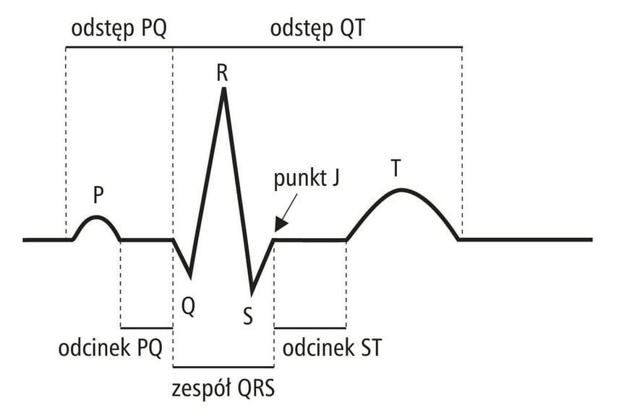
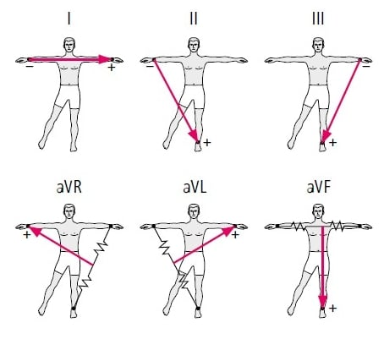
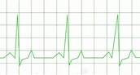
Sygnał EKG
„Krzywa EKG […], zbudowana jest z powtarzających się części. […] W uproszczeniu można powiedzieć, że jedna część odpowiada jednemu pełnemu cyklowi serca, od momentu napłynięcia krwi do przedsionków, poprzez skurcz przedsionków i komór, aż do momentu wypompowania krwi z serca.” [1]
4
Notes:
Sygnał EKG, czyli sygnał, który posłuży mi jako dane do analizy, jest to efekt badania Elektrokardiografii badającej pracę serca poprzez pomiar impulsów elektromagnetycznych wokół niego. Efektem jest elektrokardiogram, czyli wykres pokazujący kolejne czynności serca w czasie. Sygnał ten jest sygnałem repetetywnym, ponieważ zawiera powtarzalny w czasie segment. Na górze zaprezentowana jest budowa takiego segmentu, natomiast na dole pokazane jest wystąpienie kilku takich segmentów obok siebie.

Slide 5
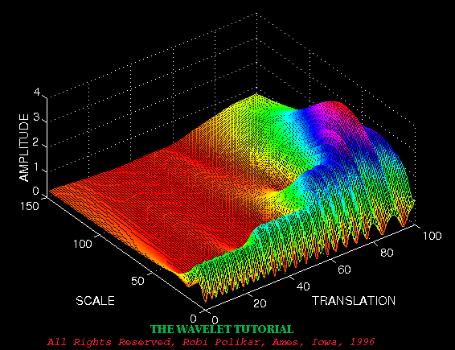
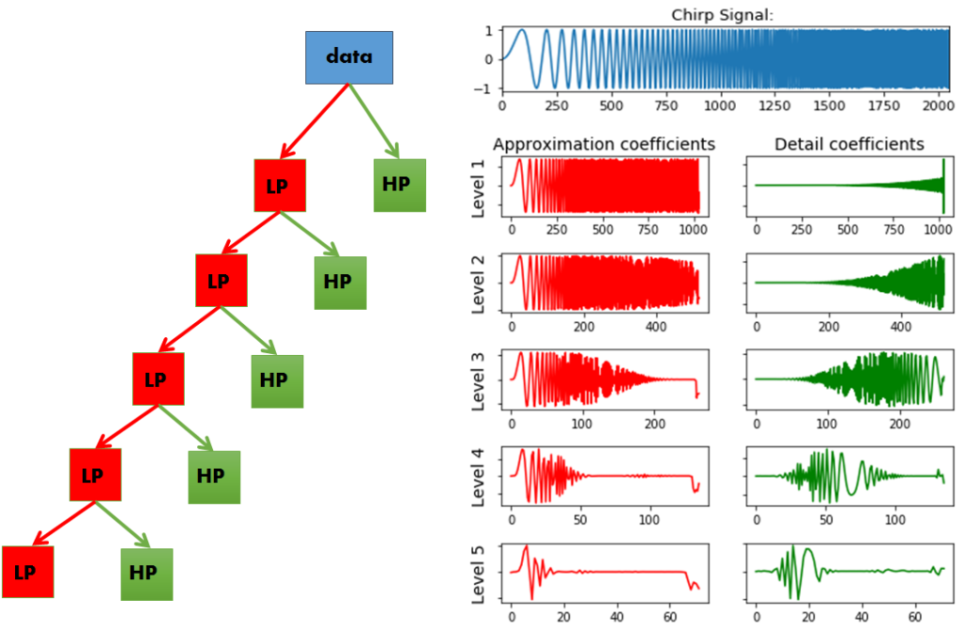
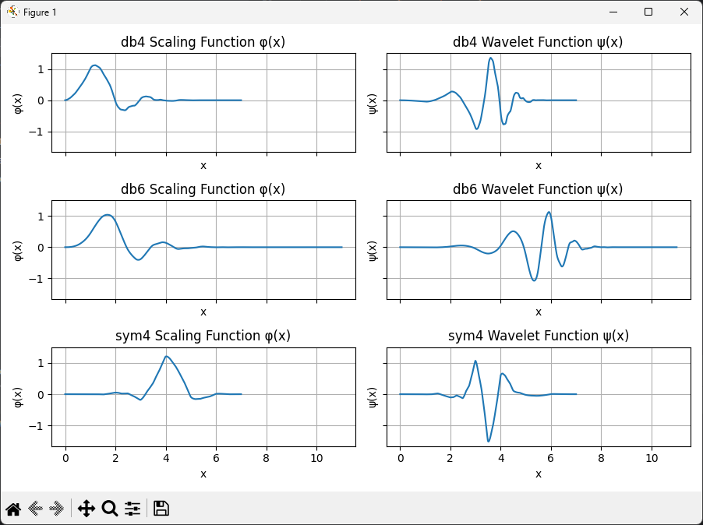
Transformata Falkowa
Transformacja falkowa – „przekształcenie podobne do transformacji Fouriera. Oba przekształcenia opierają się na wykorzystaniu operacji iloczynu skalarnego badanego sygnału s(t) i pozostałej części, zwanej "jądrem przekształcenia”.” [2]
„Największe znaczenie posiada tu dyskretne przekształcenie falkowe […]. W wyniku tej transformacji otrzymuje się zbiór współczynników pogrupowanych odpowiednimi poziomami skali, zdyskretyzowanej wykładniczo. Na każdym poziomie skali, odpowiadającym analizowaniu sygnału z różną rozdzielczością, otrzymuje się współczynniki, których gęstość rozmieszczenia w czasie jest zależna od bieżącej wartości skali.” [3]
5
Notes:
Transformata Falkowa jest to narzędzie matematyczne pozwalające na analizę danych jedno lub wielowymiarowych, które przy użyciu funkcji falki realizują dekompozycję sygnału w postaci analizy wystąpień danych częstotliwości w czasie. W swojej pracy skupiłem się głównie na Dyskretnej Transformacie Falkowej, która pozwala przedstawić sygnał jako wielopoziomową kombinację współczynników aproksymacji (pasmo dolnoczęstotliwościowe) i detali (pasmo wysokoczęstotliwościowe). Poniżej zaprezentowana jest wielopoziomowa Dyskretna Transformata Falkowa oraz przykładowa funkcja falkowa daubcheis 4, która widać, że zbliżona jest do kształtu sygnału EKG.

Slide 6

Konwolucyjna Sieć Neurowa
Konwolucyjna sieć neuronowa, splotowa sieć neuronowa – „rodzaj jednokierunkowej sieci neuronowej, która uczy się poprzez optymalizację filtrów (lub jądra).”
„Konwolucyjna sieć neuronowa składa się z warstwy wejściowej, warstw ukrytych (środkowych) i warstwy wyjściowej. W CNN warstwy ukryte obejmują jedną lub więcej warstw wykonujących konwolucje. Zazwyczaj obejmuje to warstwę wykonującą iloczyn skalarny jądra z macierzą wejściową warstwy.”
6
Notes:
Konwolucyjne sieci neuronowe jest to rodzaj sieci neuronowych oparty o operację konwolucji, czyli splotu dwóch funkcji na podstawie którego powstanę nowa funkcja. W przypadku zastosowania Dyskretnej Transformaty Falkowej operacja konwolucji dotyczy splotu sygnału z jądrem filtru, czyli filtrem falkowym.

Slide 7
State-of-the-art
҉ ҉
Istniejące rozwiązania
7
Notes:
A teraz state-of-the-art, czyli jakie implementacje są już możliwe do odnalezienia w ramach repozytoriów oraz artykułów naukowych dostępnych w intenecie

Slide 8
State-of-the-art
CNN dla CWT
Algorytmy ML dla DWT
Stochastyczne Sieci Rekurencyjne
Biblioteka pytorch_wavelets
https://ataspinar.com/posts/a-guide-for-using-the-wavelet-transform-in-machine-learning/
https://youtu.be/rI6A2lKTM10?si=QGie1L8vC2VpfvOo
https://youtu.be/qoMDpSatG7M?si=DeFkD1kz2-NFzZKS
https://www.sciencedirect.com/science/article/pii/S2405844024021789
https://ataspinar.com/posts/a-guide-for-using-the-wavelet-transform-in-machine-learning/
https://github.com/dylkot/pyWNN
https://onlinelibrary.wiley.com/doi/10.1155/2022/9023478
https://arxiv.org/html/2404.09393v2
https://github.com/akshat654/Wavelet-Neural-Network
https://pytorch-wavelets.readthedocs.io/en/latest/index.html
8
Notes:
Wyodrębniłem 4 grupy znalezionych rozwiązań,
pierwsza to zastosowanie Ciągłej Transformaty Falkowej do utworzenia obrazów do analizy dla Konwolucyjnych Sieci Neuronowych,
druga to zastosowania algorytmów uczenia maszynowego dla analizy statystycznej dla dyskretnej transformaty falkowej (jej wariancja, odchylenie standardowe, średnia, mediana, etc.),
trzecia to koncepcja stochastycznej sieci rekurencyjnej, natomiast samo repozytorium nie zawiera implementacji sieci,
natomaist ostatnia to biblioteka pytorch_wavelets pozwalająca na realizację transformaty falkowej na tensorach, do tej biblioteki wrócę przy implementacji.

Slide 9
Analiza danych
֎֎
Analiza statystyczna, analiza z wykorzystaniem Transformaty Falkowej
9
Notes:
Następnym rozdziałem jest analiza danych, czyli sygnałów EKG.

Slide 10
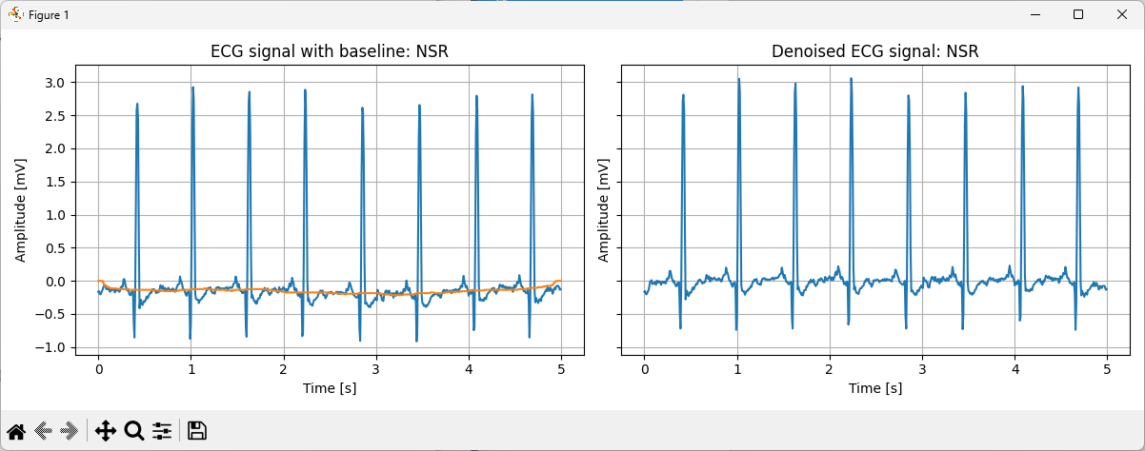
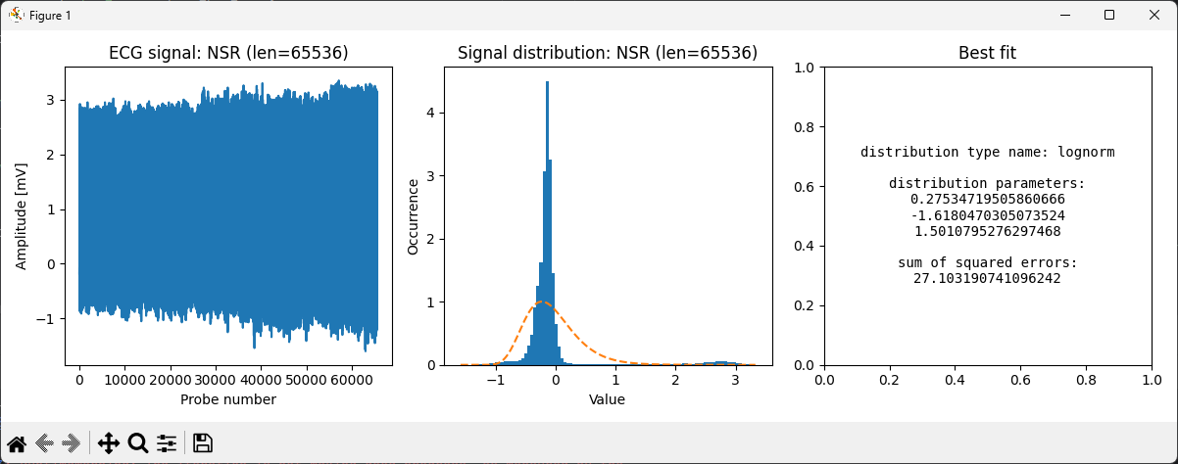
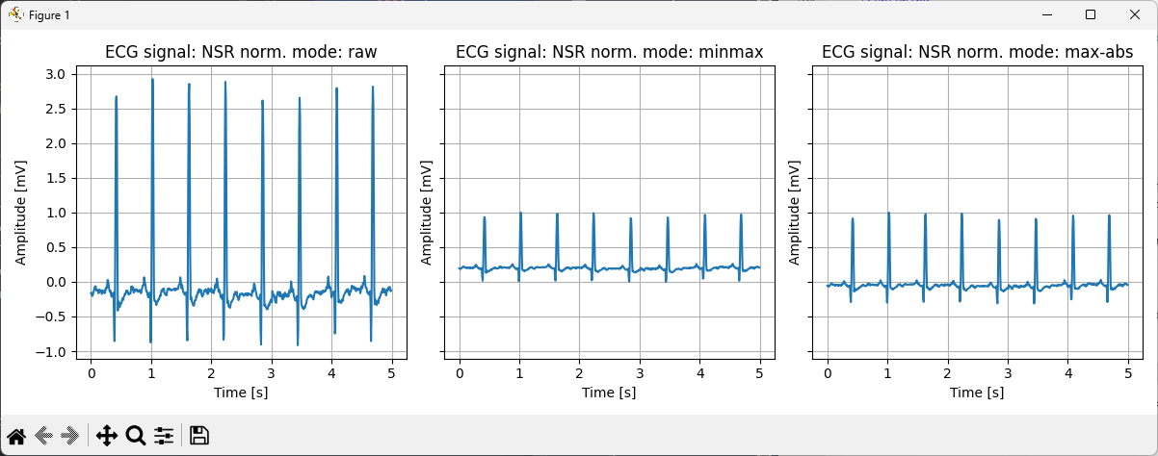
Analiza statystyczna sygnału EKG
10
Notes:
Analiza statystyczna sygnału skupiała się na wykryciu rozkładu wartości w ramach jednego sygnału, okazało się, że jest to rozkład typu logarytmu normalnego, pokrywa się to w znacznej większości sygnałów. W następnym kroku wykorzystałem dostępne narzędzia matematyczne, żeby wykryć linię bazową sygnału reprezentującą potencjalne szumy, które można zredukować w sygnale. Następnie przeprowadziłem normalizację sygnału przy użyciu dwóch algorytmów – minmax, który niestety tracił wiedzę o tym czy sygnał jest na + czy na -, więc zamiast tego użyłem max-abs dzielącej każdą próbkę przez wartość największej wartości bezwzględnej w sygnale zwracając sygnał o przedziale wartości od -1 do 1

Slide 11
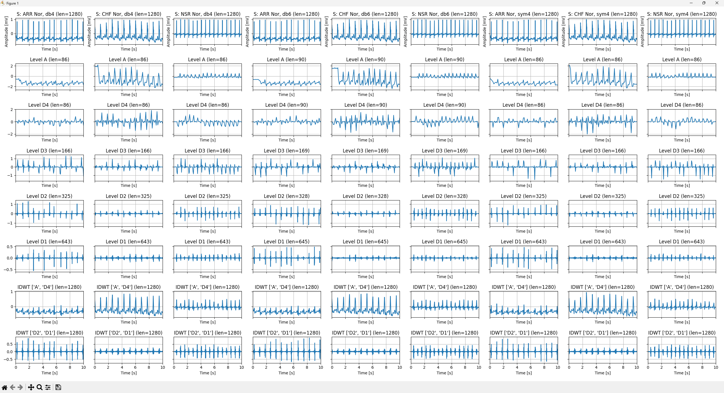
Analiza sygnału EKG przy pomocy Dyskretnej Transformaty Falkowej – różne falki
11
Notes:
W następnej kolejności przeanalizowałem różne sygnały przy użyciu Dyskretnej Transformaty Falkowej tak aby zbadać jak zmienia się rezultat w zależności od sygnału czy parametrów badawczych. Tutaj przeprowadziłem eksperyment dla różnych sygnałów (zdrowego, arytmii oraz niewydolności serca) przy użyciu różnych falek (daubechies 4, daubechies 6 oraz symlet 4). W rezultacie porównując odwrócone transformaty falkowe można zobaczyć, że wyniki są podobne, natomiast najlepiej prezentują się te dla daubechies 4.

Slide 12
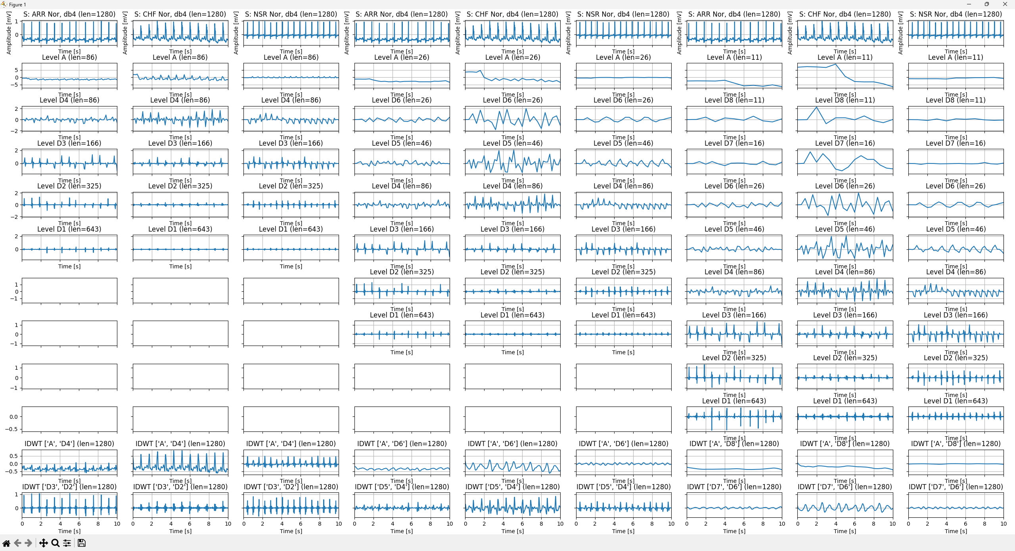
Analiza sygnału EKG przy pomocy Dyskretnej Transformaty Falkowej – różne poziomy dekompozycji
12
Notes:
Tutaj kolejny eksperyment dla różnych poziomów dekompozycji, w jego rezultacie okazało się, że im więcej poziomów dekompozycji, tym lepsza analiza

Slide 13
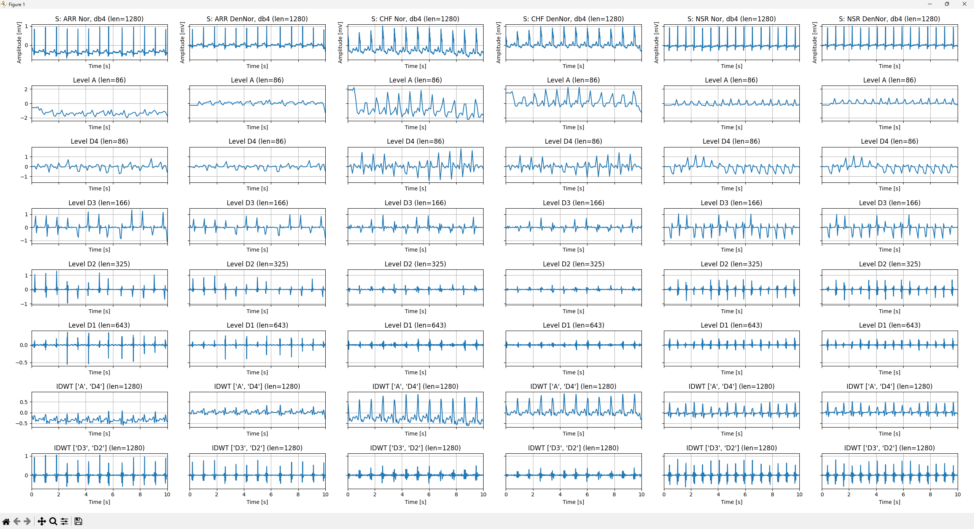
Analiza sygnału EKG przy pomocy Dyskretnej Transformaty Falkowej – regulowanie linii bazowej sygnału
13
Notes:
W kolejnym porównałem dekompozycje dla sygnału bez oraz z usuwaniem szumów przez redukcję linii bazowej, wyniki pokazały, że redukcja szumu pozwala na wyraźniejsze wydobycie charakterystyk częstotliwościowych

Slide 14
Architektura Falkowej Sieci Neuronowej
۞۞
Architektura sieci, architektura warstw, schemat procesu uczenia sieci
14
Notes:
Kolejną sekcją jest prezentacja architektury falkowej sieci neuronowej

Slide 15
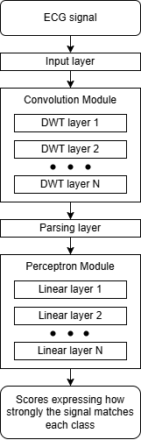
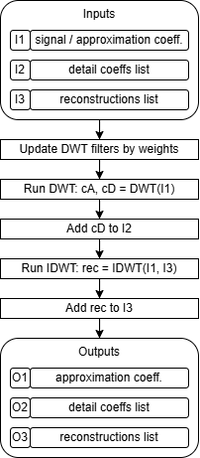
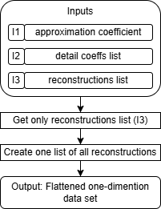
Architektura sieci neuronowej oraz warstw konwolucyjnych i warstwy przekazywania danych z części konwolucyjnej
15
Notes:
Tutaj pokazana jest architektura falkowej sieci neuronowej oraz jej warstw. W ramach architektury sieci widać podział na dwie części, czyli grupy warstw konwolucyjnych do realizacji Dyskretnej Transformaty Falkowej oraz części klasyfikacyjnej złożonej z warstw „fully connected”. Warto tu jeszcze podkreślić, że w ramach warstwy konwolucyjnej zrealizowana będzie DWT, a następnie IDWT, a rezultaty uzupełniają listy dekompozycji oraz rekonstrukcji dla dalszych analiz. Na końcu części konwolucyjnych znajduje się dodatkowa warstwa, która przekazuje same rekonstrukcje w postaci jednego spłaszczonego zbioru danych.

Slide 16
Implementacje Falkowej Sieci Neuronowej
۝۝
Implementacja elementów sieci, implementacja przygotowania danych, implementacja procesu uczenia
17
Notes:
Teraz przechodzę do moich przykładowcy implementacji falkowych sieci neuronowych, będą one 4, natomiast każda posiada w sobie defekt przez który nie można wykorzystać ich do zrealizowania w pełni funkcjonalnej Falkowej Sieci Neuronowej.

Slide 17




Wykorzystane technologie
Python – język programowania
PyTorch – implementacja sieci neuronowych
torchinfo – podgląd informacji o utworzonej sieci neuronowej
PyWavelets – implementacja transformaty falkowej
pytorch_wavelets – implementacja transformaty falkowej na tensorach
SciPy – analiza danych, tutaj jednowymiarowego sygnału EKG
18
Notes:
Tutaj zbiór technologii jakie wykorzystałem do tworzenia sieci neuronowej oraz przygotowania danych

Slide 18
Implementacja z wykorzystaniem instrukcji „detach()”
def forward( self, x1: torch.Tensor, x2: torch.Tensor, x3: torch.Tensor, ) -> tuple[torch.Tensor, torch.Tensor, torch.Tensor]: """Process each batch element by running DWT and IDWT.""" logger.debug('{module_name} forward {layer_num}'.format( module_name=self.__class__.__name__, layer_num=self.layer_number) ) signal_tensor = x1 coeffs_tensor = x2 reconstructions_tensor = x3 # Process each element in the batch individually cA_batch, cD_batch, R_batch = [], [], [] for i in range(signal_tensor.shape[0]): signal_detached = signal_tensor[i, :].cpu().detach().numpy() cDs_detached = coeffs_tensor[i, :].cpu().detach().numpy() reconstructions_detached = reconstructions_tensor[i, :].cpu().detach().numpy() signal = signal_detached cDs = [cD.reshape(1, -1) for cD in cDs_detached] reconstructions = [rec.reshape(1, -1) for rec in reconstructions_detached] new_cA, new_cDs, new_rec = self.run_wavelet_computation(signal, cDs, reconstructions) # Add element to batch segment cA_batch.append(new_cA) cD_batch.append(new_cDs) R_batch.append(new_rec) # Stack the results back into batches cA_np = np.stack(cA_batch) cD_np = np.stack(cD_batch) R_np = np.stack(R_batch) # Convert NumPy arrays back to PyTorch tensors and require gradients x1_r = torch.tensor(cA_np, dtype=x1.dtype, device=x1.device, requires_grad=True) x2_r = torch.tensor(cD_np, dtype=x2.dtype, device=x2.device, requires_grad=True) x3_r = torch.tensor(R_np, dtype=x3.dtype, device=x3.device, requires_grad=True) return x1_r, x2_r, x3_r
19
Notes:
Przechodzę do pierwszej implementacji, ta realizuje warstwę konwolucyjną przy pomocy instrukcji detach(). Pozwala to na realizację Dyskretnej Transformaty Falkowej na danych, natomiast przez jej użycie „odpinany” jest tensor danych, w wyniku czego autogradient nie ma możliwości uczenia parametrów. Stąd ta implementacja nie spełnia wszystkich wymagań.

Slide 19
Implementacja z wykorzystaniem instrukcji „tolist()”
def forward( self, x1: torch.Tensor, x2: torch.Tensor, x3: torch.Tensor, ) -> tuple[torch.Tensor, torch.Tensor, torch.Tensor]: """Process each batch element by running DWT and IDWT.""" logger.debug('{module_name} forward {layer_num}'.format( module_name=self.__class__.__name__, layer_num=self.layer_number) ) signal_tensor = x1 coeffs_tensor = x2 reconstructions_tensor = x3 # Process each element in the batch individually cA_batch, cD_batch, R_batch = [], [], [] for i in range(signal_tensor.shape[0]): signal_listed = signal_tensor[i, :].tolist() cDs_listed = coeffs_tensor[i, :].tolist() reconstructions_listed = reconstructions_tensor[i, :].tolist() signal = np.asarray(signal_listed) cDs = [np.asarray(cD) for cD in cDs_listed] reconstructions = [np.asarray(rec) for rec in reconstructions_listed] new_cA, new_cDs, new_rec = self.run_wavelet_computation(signal, cDs, reconstructions) # Add element to batch segment cA_batch.append(new_cA) cD_batch.append(new_cDs) R_batch.append(new_rec) # Stack the results back into batches cA_np = np.stack(cA_batch) cD_np = np.stack(cD_batch) R_np = np.stack(R_batch) # Convert NumPy arrays back to PyTorch tensors and require gradients x1_r = torch.tensor(cA_np, dtype=x1.dtype, device=x1.device, requires_grad=True) x2_r = torch.tensor(cD_np, dtype=x2.dtype, device=x2.device, requires_grad=True) x3_r = torch.tensor(R_np, dtype=x3.dtype, device=x3.device, requires_grad=True) return x1_r, x2_r, x3_r
20
Notes:
Następna implementacja nie odpina już tensora, zamiast tego wykorzystuje instrukcję „tolist()”. Nadal pozwala ona na odpowiednie przekazanie danych bez odpinania tensora. Niestety nadal autogradient potrzebuje bezpośredniego splecenia tensora z parametrami, żeby móc je uczyć, stąd nadal nie rozwiązuje to problemu.

Slide 20
Implementacja z wykorzystaniem biblioteki „pytorch_wavelets”
def forward(self, x1: Tensor, x2: Tensor, x3: Tensor) -> tuple[Tensor, Tensor, Tensor]: """Process each batch element by running DWT and IDWT.""" logger.debug('{module_name} forward {layer_num}'.format( module_name=self.__class__.__name__, layer_num=self.layer_number) ) # Update wavelet with new weights as filter self.update_wavelet() # Run DWT cA, cD = self.run_dwt(x1) # Add new cD to cDs if self.layer_number == 1: cDs = cD else: pad = cD.new_full((cD.size(0), 1, x2.size(-1) - cD.size(-1)), self.filler_value) cD_padded = torch.cat([cD, pad], dim=-1) cDs = torch.cat([x2, cD_padded], dim=1) reconstructions: Tensor if self.layer_number == 1: reconstructions = x3 else: # Run IDWT R = self.run_idwt(cA, cD, cDs) # Add new reconstruction to reconstructions if self.layer_number == 2: reconstructions = R else: reconstructions = torch.cat([x3, R], dim=1) return cA, cDs, reconstructions
Zmiany w implementacji:
Aktualizacja falki na podstawie parametrów
Własna implementacja „gmf” oraz „orthogonal_filter_bank” z biblioteki PyWavelets
Próba aktualizacji moduły „pytorch_wavelets” pod obsługę filtra w postaci tensoru
def run_dwt(self, signal: Tensor) -> tuple[Tensor, Tensor]: """Run DWT using pytorch_wavelets.""" if signal.dim() == 2: # (N, L) signal = signal.unsqueeze(1) # → (N, 1, L) elif signal.dim() != 3: raise ValueError(f"Expected 2D or 3D tensor, got {signal.dim()}D") dec_lo, dec_hi, rec_lo, rec_hi = self.torch_orthogonal_filter_bank(self.weights) dwt1d = DWT1D(wave=(dec_lo.tolist(), dec_hi.tolist()), mode='symmetric') cA, cD_list = dwt1d(signal) cD = cD_list[0] return cA, cD
21
Notes:
Kolejna implementacja wykorzystuje wspomniany wcześniej moduł „pytorch_wavelets”, skutecznie uruchamiając operacje Dyskretnej oraz Odwróconej Dyskretnej Transformaty Falkowej na tensorach. Tutaj pojawił się kolejny problem, ponieważ moduł nie pozwala na przekazywanie filtra falkowego w postaci tensora. Stąd trzeba wcześniej przeprowadzić ekstrakcję, co kolejny raz przerywa splot i nie pozwala na uczenie parametrów.

Slide 21
Porównanie transformaty z implementacją z wykorzystaniem instrukcji „torch.nn.functional.conv1d”
def get_dwt_pytorch_conv1d(signal: torch.Tensor, scaling_filter: torch.Tensor) -> tuple[torch.Tensor, torch.Tensor]: """Run DWT using torch.nn.Conv1d.""" dec_lo, dec_hi, rec_lo, rec_hi = torch_orthogonal_filter_bank(scaling_filter) # 2) back to float32 (or whatever your signal is) dec_lo = dec_lo.to(signal.dtype) dec_hi = dec_hi.to(signal.dtype) # reshape to Conv1d kernels L = dec_lo.numel() w_lo = dec_lo.view(1, 1, L) w_hi = dec_hi.view(1, 1, L) # 3) symmetric pad both ends by P = L-1 P = L - 1 left = signal[..., :P].flip(-1) # x[0..P-1] reversed right = signal[..., -P:].flip(-1) # x[-P..-1] reversed x = torch.cat([left, signal, right], dim=-1) # 4) full “valid” conv (no decimation yet) convA = F.conv1d(x, w_lo, stride=1) convD = F.conv1d(x, w_hi, stride=1) # 5) down‐sample by picking the odd‐indexed outputs cA = convA[:, :, 1::2] cD = convD[:, :, 1::2] return cA, cD
raise error_metas[0].to_error(msg)
AssertionError: Tensor-likes are not close!
Mismatched elements: 65 / 67 (97.0%)
Greatest absolute difference: 3.16628098487854 at index (0, 0, 57) (up to 1e-06 allowed)
Greatest relative difference: 28.76524543762207 at index (0, 0, 46) (up to 1e-06 allowed)
22
Notes:
Stąd przeprowadziłem jeszcze jeden eksperyment tak, aby przy pomocy podstawowych funkcji z biblioteki PyTorch zaimplementować samodzielnie Dyskretną Transformatę Falkową przy użyciu operacji konwolucji jednowymiarowej, jednak jak pokazuje rezultat po prawej mimo, że udało mi się odpowiednio przetwarzać sygnał pod względem kształtu wyjściowego, to nie udało mi się stworzyć funkcji, która daje w przybliżeniu podobne wartości do tych zwracanych przez PyWavelets.

Slide 22
Podsumowanie
ΣΣ
Efekty po realizacji pracy dyplomowej
23
Notes:
Podsumowując moje działania okazuje się, że konstrukcja Konwolucyjnej Sieci Neuronowej w oparciu o Dyskretną Transformatę Falkową nie jest oczywista i przez dostępne narzędzia nie ma bezpośredniej możliwości na pełną implementację Falkowej Sieci Neuronowej.

Slide 23
Co należy zrobić, aby dokończyć implementację:
Pełna implementacja warstwy konwolucyjnej realizująca splot wejścia z filtrem falkowym na poziomie tensorów, bez konieczności konwersji ich do innych struktur
Rozważenie implementacji wykorzystującej jeden współdzielony filtr dla wszystkich warstw – większa zgodność z praktykami Transformaty Falkowej
Dla większej wydajności: po udanej pełnej implementacji przeniesienie procesu uczenia na CUDA tak, aby uruchomić uczenie na procesorze GPU.
24
Notes:
Te 3 elementy są według mnie potrzebne, aby móc stworzyć w pełni funkcjonalną implementację Falkowej Sieci Neuronowej. A więc jest to dokończenie implementacji konwolucji oraz dokończenie uruchomienia na CUDA.

Slide 24
Efekty
Kompleksowe zebranie wiedzy z zakresu analizy sygnału EKG w zakresie Dyskretnej Transformaty Falkowej
Przegląd rozwiązań – state-of-the-art.
Analiza statystyczna danych jednowymiarowych sygnałów EKG
Analiza danych jednowymiarowych przy użyciu DWT
Implementacja DWT o zmiennym filtrze skalującym
Utworzenie architektury dla Falkowej Sieci Neuronowej
Prezentacja implementacji Falkowej Sieci Neuronowej wraz z ich defektami
Zbiór działań potrzebny do dokończenia oraz zrealizowania pełnej implementacji Falkowej Sieci Neuronowej
25
Notes:
W ramach podsumowania warto wymienić rezultat moich działań. Zbierając wszystko do jednego wniosku, udało się zrealizować kompleksowy przegląd na temat Falkowych Sieci Neuronowych, ich aktualnego stanu wiedzy oraz kierunku w jakim mogą one podążyć. Daje to szanse na usprawnienie dalszego rozwoju tej dziedziny sztucznej inteligencji.

Slide 25
Bibliografia
EKG: https://www.mp.pl/pacjent/badania_zabiegi/152094,elektrokardiografia-ekg
Transformacja falkowa: https://pl.wikipedia.org/wiki/Transformacja_falkowa
Dyskretna transformacja falkowa: https://staff.uz.zgora.pl/wzajac/CPIK%20W05.pdf
CWT grafika: https://users.rowan.edu/~polikar/WTpart3.html
DWT grafika: https://ataspinar.com/posts/a-guide-for-using-the-wavelet-transform-in-machine-learning/
Konwolucyjne sieci neuronowe: https://pl.wikipedia.org/wiki/Konwolucyjna_sie%C4%87_neuronowa
26
Notes:
Tutaj odwołania do wykorzystanych w prezentacji elementów

Slide 26
Dziękuję za uwagę
Przygotował: Radosław Relidzyński
27
Notes:
Dziękuję za uwagę

